Slide 1

Vektorová grafika
Maturitní téma
Stuchlík Jakub & Petr Proněk

Slide 2




Křivková grafika
Jedna ze dvou základních způsobů reprezentace obrazových informací v počítačové grafice
Je tvořena geometrickými útvary
Jejím základem jsou vektory

Slide 3
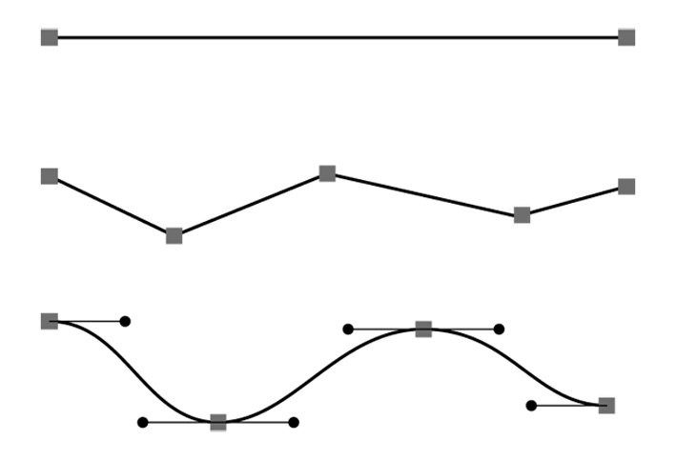
Bézierova křivka
Teoretický základ vektorové grafiky
Vychází z analytické geometrie
Úsek křivky je popsán čtyřmi body

Slide 4
Programy a editory
Zoner Callisto 5 Free
DesignEvo
Adobe Illustrator
Logo Design Studio
MagicTracer (Win)
InDesign
Affinity Designer
Fritzing
CorelDraw
ZeusDraw (Mac)
Sketsa
ConceptDraw PRO (Win)
Sketch
RageSpline
FireWorks
Scribus
VPR (Linux, Win)
Skencil (Linux)
Flash
NodeBox (Mac)
SVGDraw
Tgif (Linux)
Pos Free Collage Maker
XaraXtreme
Xfit
Sodiponi (Win, Linux)
Tplot (Win)

Slide 5







Formáty
.eps, .ps – PostScript
.pdf – Portable Document Format
.ai – Adobe Ilustrator Artwork
.cdr – Corel Draw
.svg – Scaleble Vector Graphic
.dwg – DraWinG
.ttf – TrueType

Slide 6

Nevýhody
Neexistuje jednotný formát
Složité pořizování obrázku
Při velké komplexnosti objektu náročnější na výkon
Nevhodný pro zápis složitých barevných ploch, i když to lze

Slide 7




Příklady obsáhlých vektorových obrázků

Slide 8

Výhody
Možnosti úprav jednotlivých tvarů
Menší velikost souboru oproti rastrové grafice
Změna velikosti bez ztráty kvality

Slide 9
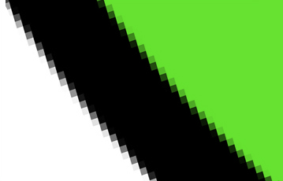


Rastrová grafika
VS.
Vektorová grafika

Slide 10

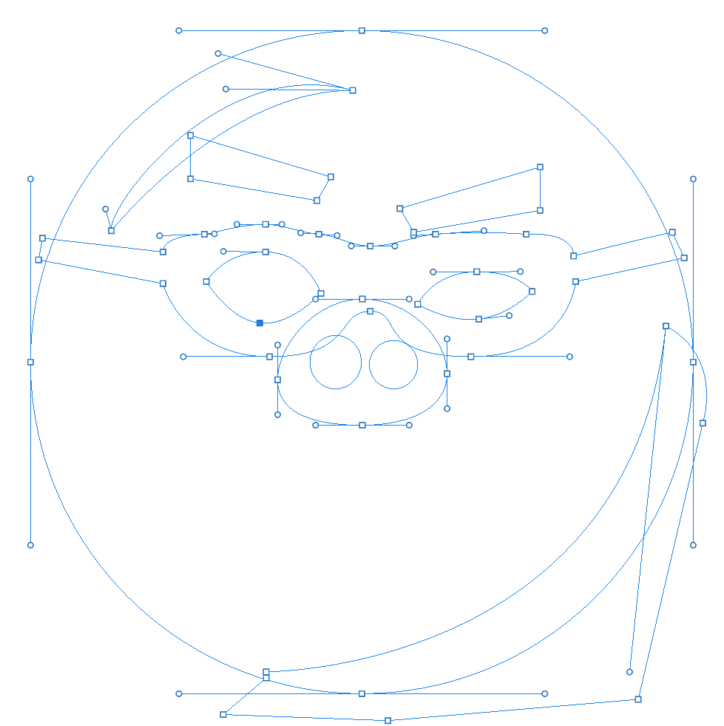
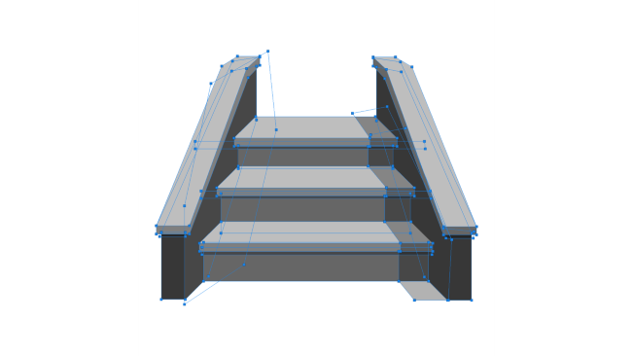

Využití
Používá se pro tvorbu:
  Ilustrací, diagramů, ornamentů či grafů
  Logotypů a fontů
  Animací

Slide 11

Zdroje:
Literatura:
http://gymst.wz.cz/referaty/20a.pdf
https://www.vladimirmatula.zjihlavy.cz/vektorova-grafika/
http://maturitavkapse.4fan.cz/1-vektorova-grafika-tvorba-zakladnich-objektu-barvy/
https://wikisofia.cz/wiki/Vektorov%C3%A1_grafika
https://cs.wikipedia.org/wiki/Vektorov%C3%A1_grafika
Videa:
https://www.youtube.com/watch?app=desktop&v=0SKBc8dITo8
https://www.youtube.com/watch?app=desktop&v=uSKpP8QFNfQ&ab_channel=GRAFIXS
Vektorová grafika
Petr Proněk
a
Jakub Stuchlík

Slide 12

Zdroj: www.youtube.com

Slide 13

Zdroj: www.youtube.com

Slide 14
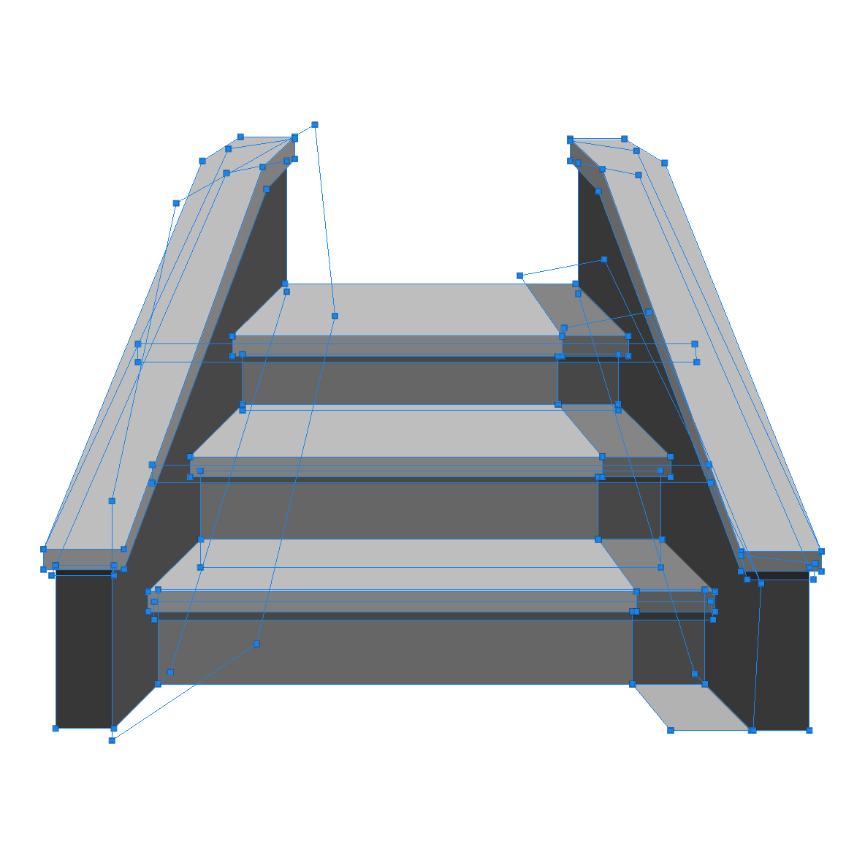
Notes:
Vektorová grafika se používá v reklamních studiích a agenturách, pro sazbu, tvorbu ilustrací, diagramů, ornamentů, či grafů a samozřejmě také logotypů a fontů. 2D animace vytvořené pomocí vektorů se využívají v reklamách a spotech. Výsledné video je pouze rastrovanou vektorovou grafikou.
V průmyslu se hojně používá pro konstrukční a profesionální návrhářské systémy, např. architektonické a jiné CAD, grafické a kartografické systémy.
Architekti využívají vektorovou grafiku při navrhování dispozice stavby dle nárysu, bokorysu a půdorysu s tím, že mohou navržené objekty obohatit o texturu, světlo a kameru a vyrenderovat si navrženou scénu ve 3D.
Obdobně pracují i jiné 3D programy (Cinema 4D, 3ds Max, Blender). Všechny moderní 3D renderovací programy využívají rozšíření z 2D vektorových grafických technik. Vektory pro svou zobrazovací jednoduchost dobře slouží i v nemocničních (Magnetická rezonance) a specializovaných systémech.
Podpora vektorové grafiky byla také implementována do všech moderních webových prohlížečů, a to v již zmíněném formátu SVG. HTML5 dokonce umožňuje vložit kód souboru ve formátu SVG přímo do kódu html stránky. Je velmi oblíbené využívat SVG soubory v kombinaci s CSS3 k animování objektů, které nejsou náročné na výkon.

Slide 15
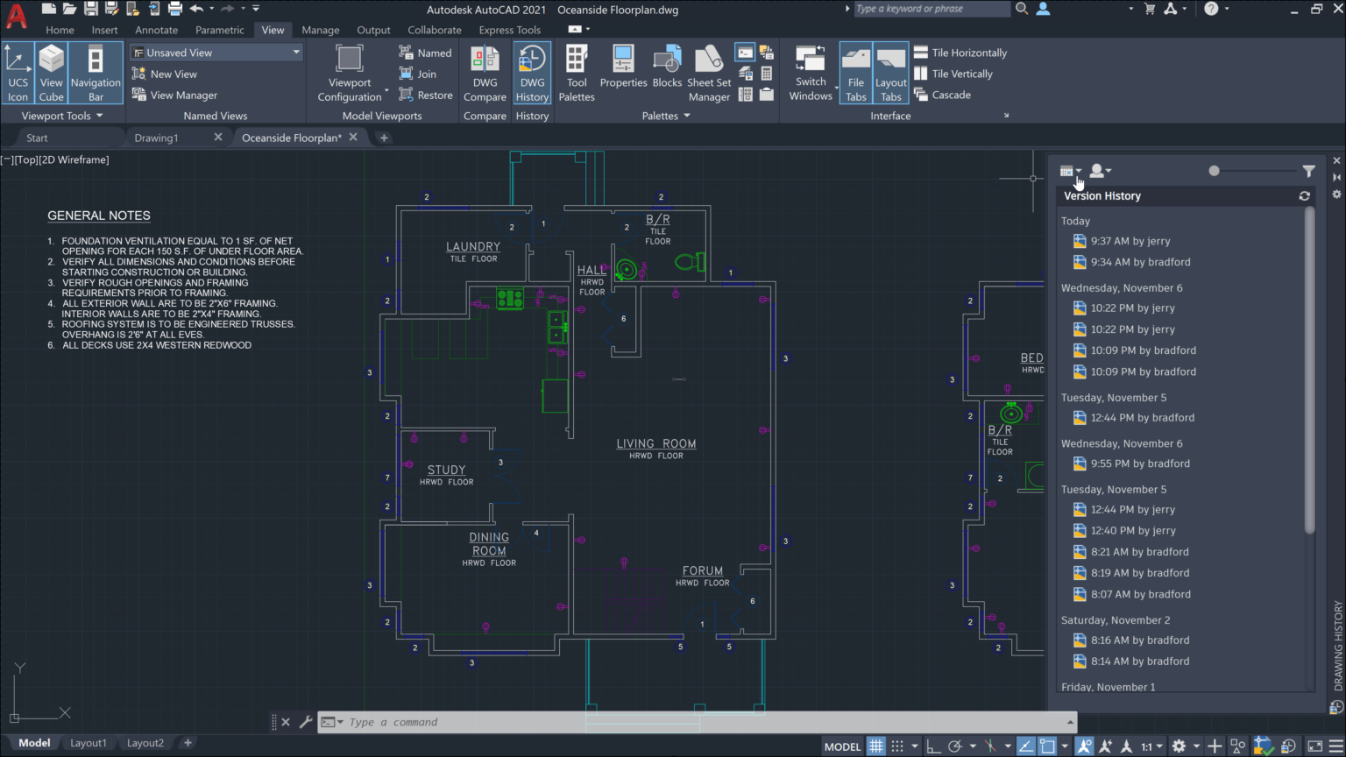
Zdroj: www.autodesk.cz
Notes:
Vektorová grafika se používá v reklamních studiích a agenturách, pro sazbu, tvorbu ilustrací, diagramů, ornamentů, či grafů a samozřejmě také logotypů a fontů. 2D animace vytvořené pomocí vektorů se využívají v reklamách a spotech. Výsledné video je pouze rastrovanou vektorovou grafikou.
V průmyslu se hojně používá pro konstrukční a profesionální návrhářské systémy, např. architektonické a jiné CAD, grafické a kartografické systémy.
Architekti využívají vektorovou grafiku při navrhování dispozice stavby dle nárysu, bokorysu a půdorysu s tím, že mohou navržené objekty obohatit o texturu, světlo a kameru a vyrenderovat si navrženou scénu ve 3D.
Obdobně pracují i jiné 3D programy (Cinema 4D, 3ds Max, Blender). Všechny moderní 3D renderovací programy využívají rozšíření z 2D vektorových grafických technik. Vektory pro svou zobrazovací jednoduchost dobře slouží i v nemocničních (Magnetická rezonance) a specializovaných systémech.
Podpora vektorové grafiky byla také implementována do všech moderních webových prohlížečů, a to v již zmíněném formátu SVG. HTML5 dokonce umožňuje vložit kód souboru ve formátu SVG přímo do kódu html stránky. Je velmi oblíbené využívat SVG soubory v kombinaci s CSS3 k animování objektů, které nejsou náročné na výkon.

Slide 16
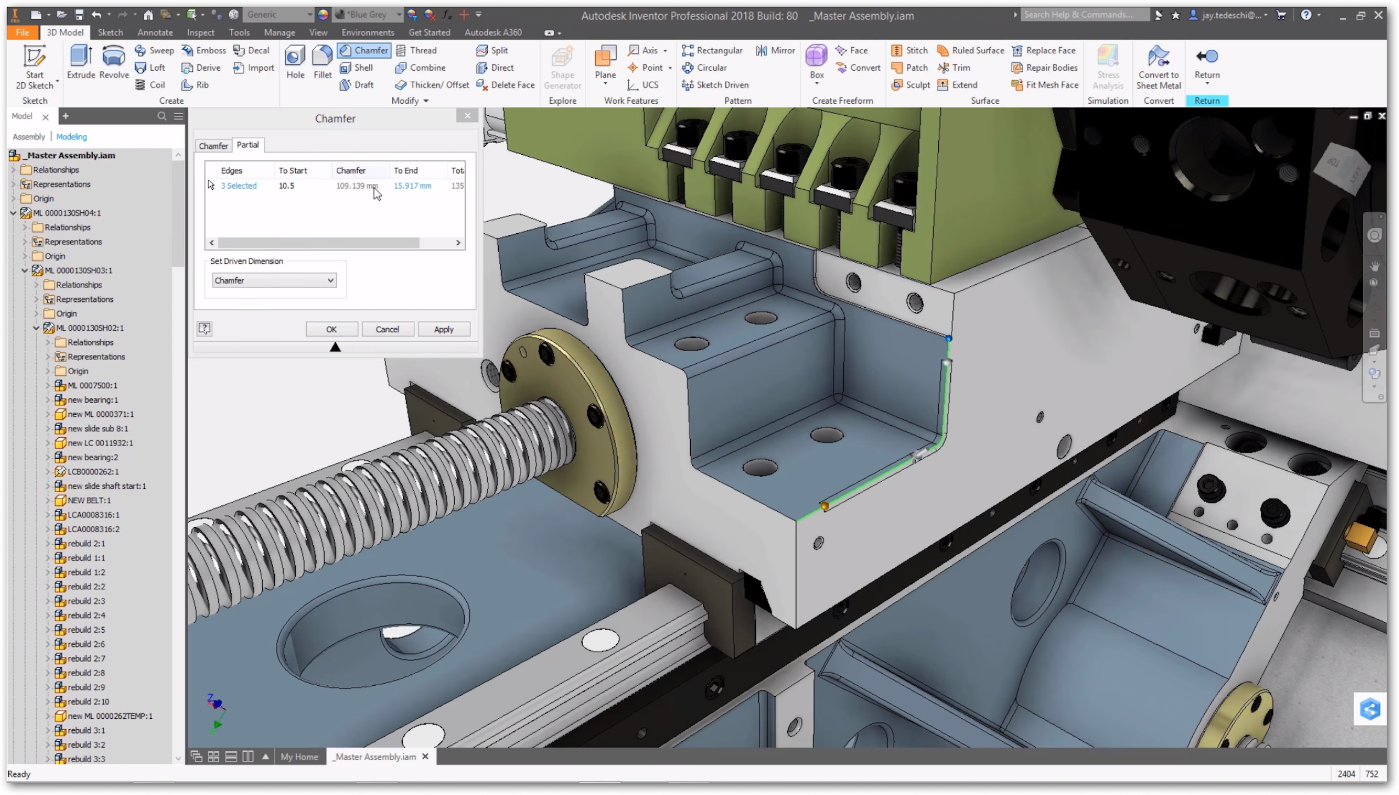
Zdroj: www.autodesk.cz
Notes:
Vektorová grafika se používá v reklamních studiích a agenturách, pro sazbu, tvorbu ilustrací, diagramů, ornamentů, či grafů a samozřejmě také logotypů a fontů. 2D animace vytvořené pomocí vektorů se využívají v reklamách a spotech. Výsledné video je pouze rastrovanou vektorovou grafikou.
V průmyslu se hojně používá pro konstrukční a profesionální návrhářské systémy, např. architektonické a jiné CAD, grafické a kartografické systémy.
Architekti využívají vektorovou grafiku při navrhování dispozice stavby dle nárysu, bokorysu a půdorysu s tím, že mohou navržené objekty obohatit o texturu, světlo a kameru a vyrenderovat si navrženou scénu ve 3D.
Obdobně pracují i jiné 3D programy (Cinema 4D, 3ds Max, Blender). Všechny moderní 3D renderovací programy využívají rozšíření z 2D vektorových grafických technik. Vektory pro svou zobrazovací jednoduchost dobře slouží i v nemocničních (Magnetická rezonance) a specializovaných systémech.
Podpora vektorové grafiky byla také implementována do všech moderních webových prohlížečů, a to v již zmíněném formátu SVG. HTML5 dokonce umožňuje vložit kód souboru ve formátu SVG přímo do kódu html stránky. Je velmi oblíbené využívat SVG soubory v kombinaci s CSS3 k animování objektů, které nejsou náročné na výkon.

Slide 17
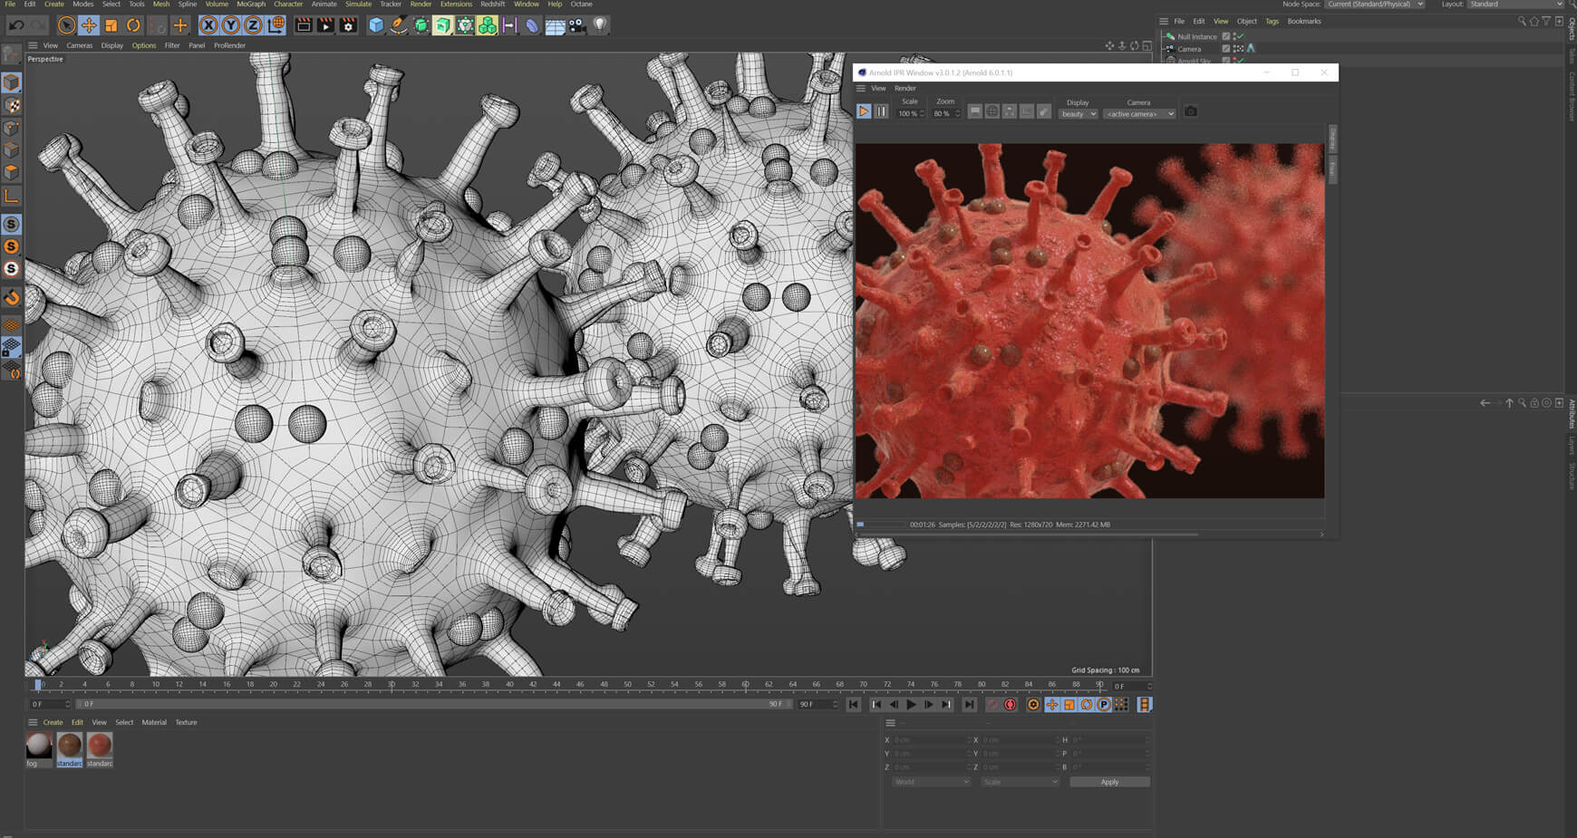
Zdroj: www.cinema4d.cz
Notes:
Vektorová grafika se používá v reklamních studiích a agenturách, pro sazbu, tvorbu ilustrací, diagramů, ornamentů, či grafů a samozřejmě také logotypů a fontů. 2D animace vytvořené pomocí vektorů se využívají v reklamách a spotech. Výsledné video je pouze rastrovanou vektorovou grafikou.
V průmyslu se hojně používá pro konstrukční a profesionální návrhářské systémy, např. architektonické a jiné CAD, grafické a kartografické systémy.
Architekti využívají vektorovou grafiku při navrhování dispozice stavby dle nárysu, bokorysu a půdorysu s tím, že mohou navržené objekty obohatit o texturu, světlo a kameru a vyrenderovat si navrženou scénu ve 3D.
Obdobně pracují i jiné 3D programy (Cinema 4D, 3ds Max, Blender). Všechny moderní 3D renderovací programy využívají rozšíření z 2D vektorových grafických technik. Vektory pro svou zobrazovací jednoduchost dobře slouží i v nemocničních (Magnetická rezonance) a specializovaných systémech.
Podpora vektorové grafiky byla také implementována do všech moderních webových prohlížečů, a to v již zmíněném formátu SVG. HTML5 dokonce umožňuje vložit kód souboru ve formátu SVG přímo do kódu html stránky. Je velmi oblíbené využívat SVG soubory v kombinaci s CSS3 k animování objektů, které nejsou náročné na výkon.

Slide 18
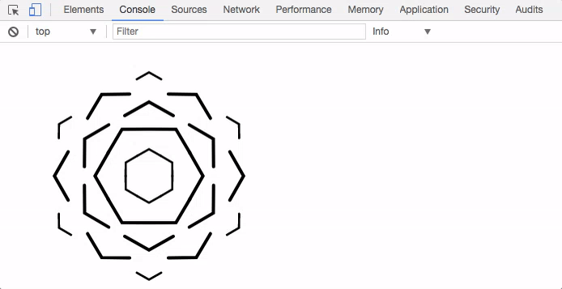
Zdroj: www.hackernoon.com
Notes:
Vektorová grafika se používá v reklamních studiích a agenturách, pro sazbu, tvorbu ilustrací, diagramů, ornamentů, či grafů a samozřejmě také logotypů a fontů. 2D animace vytvořené pomocí vektorů se využívají v reklamách a spotech. Výsledné video je pouze rastrovanou vektorovou grafikou.
V průmyslu se hojně používá pro konstrukční a profesionální návrhářské systémy, např. architektonické a jiné CAD, grafické a kartografické systémy.
Architekti využívají vektorovou grafiku při navrhování dispozice stavby dle nárysu, bokorysu a půdorysu s tím, že mohou navržené objekty obohatit o texturu, světlo a kameru a vyrenderovat si navrženou scénu ve 3D.
Obdobně pracují i jiné 3D programy (Cinema 4D, 3ds Max, Blender). Všechny moderní 3D renderovací programy využívají rozšíření z 2D vektorových grafických technik. Vektory pro svou zobrazovací jednoduchost dobře slouží i v nemocničních (Magnetická rezonance) a specializovaných systémech.
Podpora vektorové grafiky byla také implementována do všech moderních webových prohlížečů, a to v již zmíněném formátu SVG. HTML5 dokonce umožňuje vložit kód souboru ve formátu SVG přímo do kódu html stránky. Je velmi oblíbené využívat SVG soubory v kombinaci s CSS3 k animování objektů, které nejsou náročné na výkon.

Slide 19
Notes:
Vektorová grafika se používá v reklamních studiích a agenturách, pro sazbu, tvorbu ilustrací, diagramů, ornamentů, či grafů a samozřejmě také logotypů a fontů. 2D animace vytvořené pomocí vektorů se využívají v reklamách a spotech. Výsledné video je pouze rastrovanou vektorovou grafikou.
V průmyslu se hojně používá pro konstrukční a profesionální návrhářské systémy, např. architektonické a jiné CAD, grafické a kartografické systémy.
Architekti využívají vektorovou grafiku při navrhování dispozice stavby dle nárysu, bokorysu a půdorysu s tím, že mohou navržené objekty obohatit o texturu, světlo a kameru a vyrenderovat si navrženou scénu ve 3D.
Obdobně pracují i jiné 3D programy (Cinema 4D, 3ds Max, Blender). Všechny moderní 3D renderovací programy využívají rozšíření z 2D vektorových grafických technik. Vektory pro svou zobrazovací jednoduchost dobře slouží i v nemocničních (Magnetická rezonance) a specializovaných systémech.
Podpora vektorové grafiky byla také implementována do všech moderních webových prohlížečů, a to v již zmíněném formátu SVG. HTML5 dokonce umožňuje vložit kód souboru ve formátu SVG přímo do kódu html stránky. Je velmi oblíbené využívat SVG soubory v kombinaci s CSS3 k animování objektů, které nejsou náročné na výkon.

